Slide 1
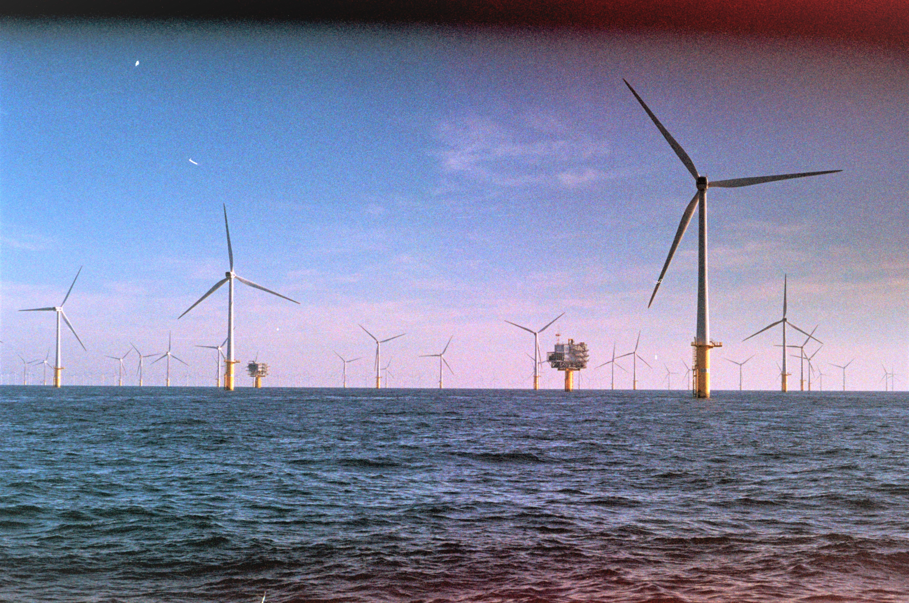




Pelagic fishes and harbour porpoises in operational offshore windfarms
Master Internship Presentation
Joost de Bruijn
Supervisors:
Jeroen Hubert &
Hans Slabbekoorn
March 20th, 2025

Slide 2
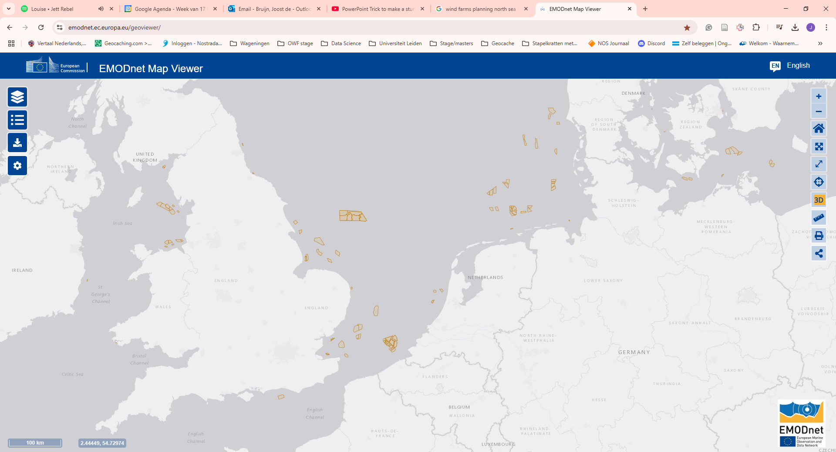
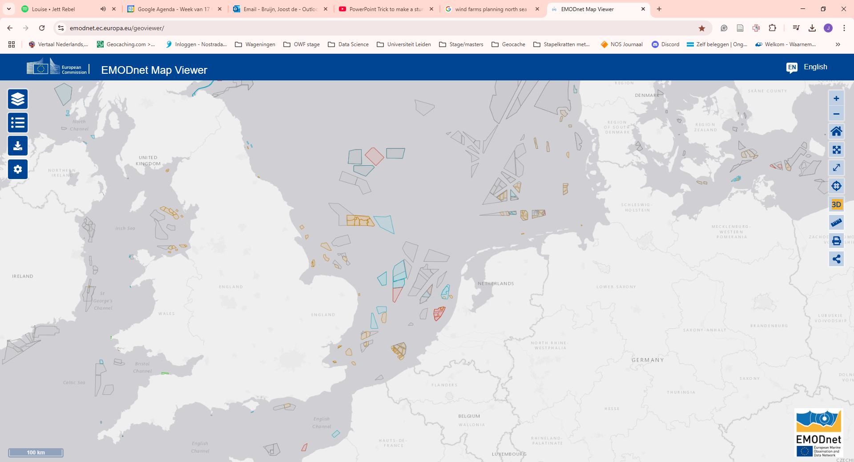
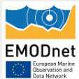
Rise of Offshore Wind Farms
900-1.100 additional turbines before the end of 2032
Notes:
Maps vervangen

Slide 3
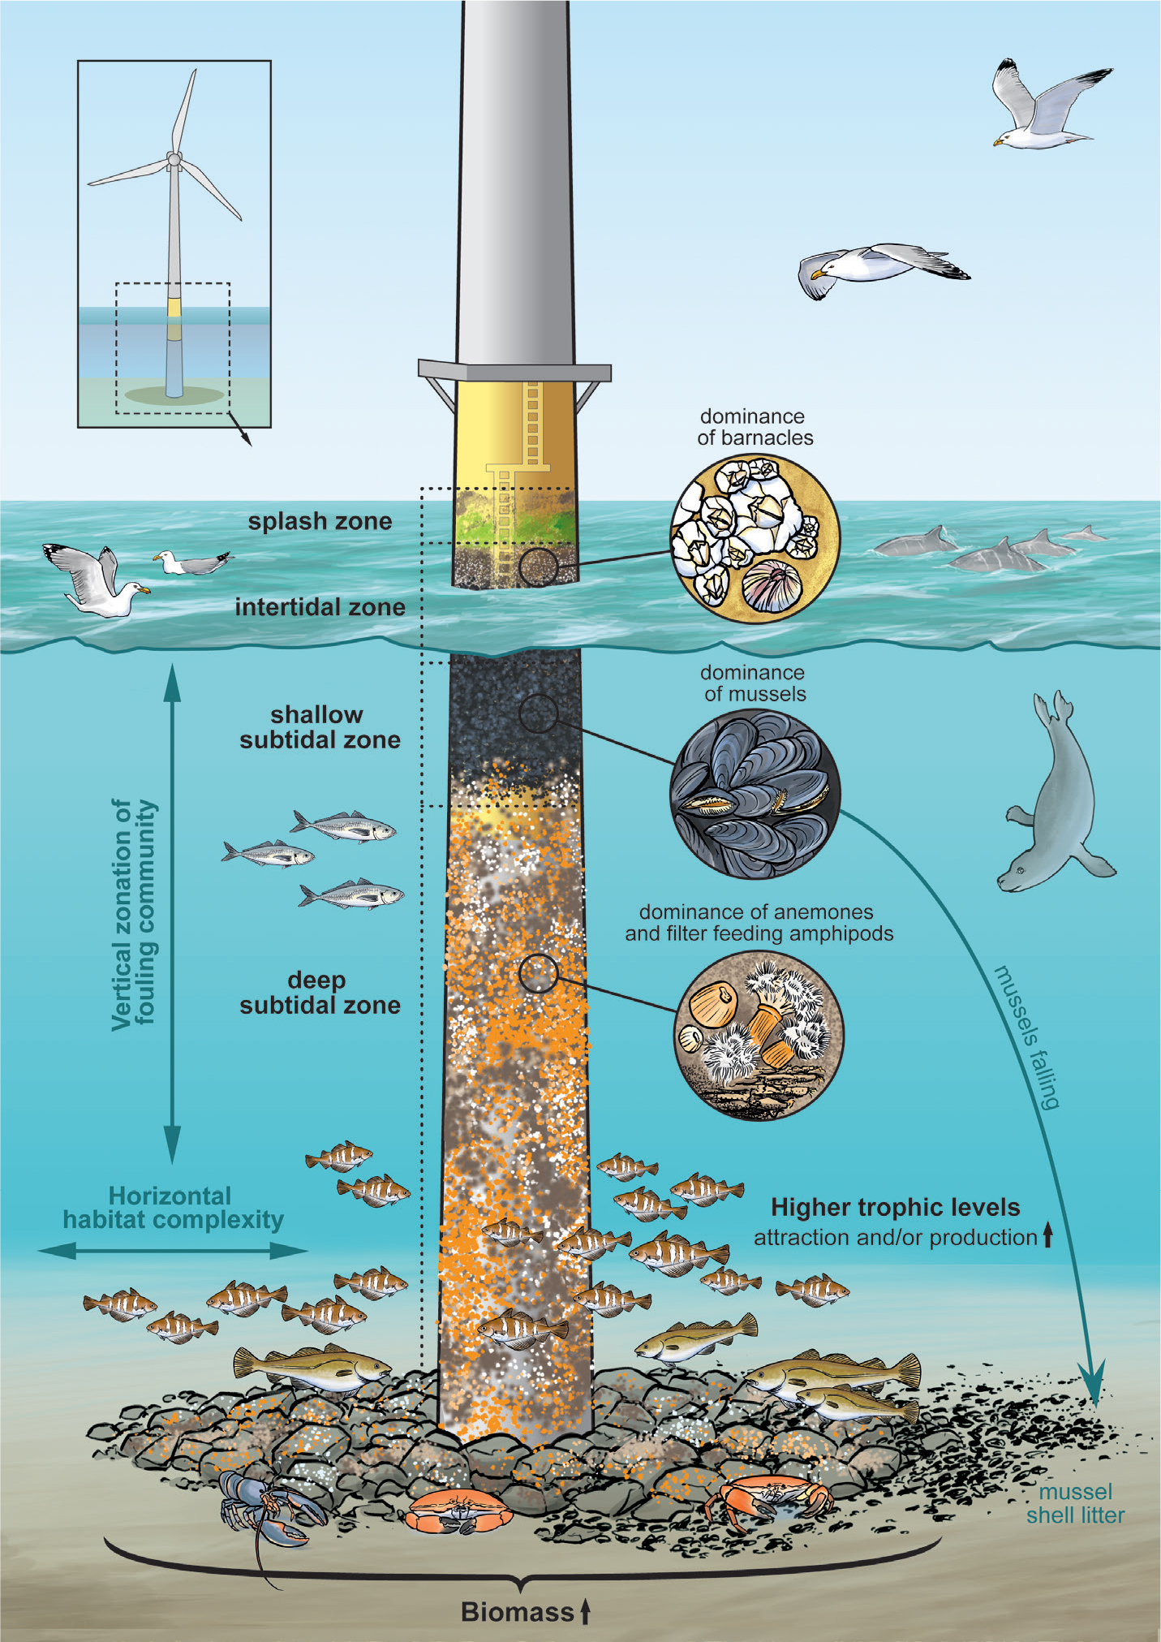
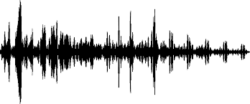
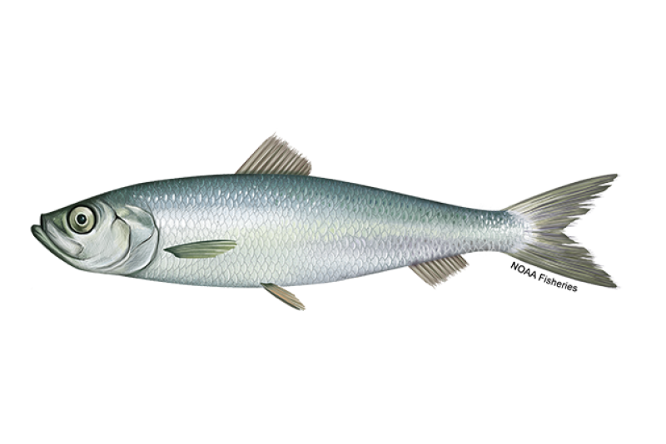
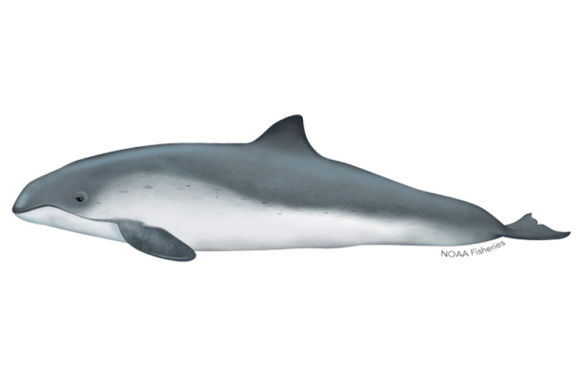
OWF impacts
Environmental changes
Hard substrate, Electromagnetic fields
Mixing water layers, Noise pollution
OWFs phases
Construction <> Operational
Indicator species
&
Degraer et al. 2020
Notes:
Uitleggen dat er al veel onderzoek is gedaan naar van alles, maar dat er nig niet veel onderzoek is gedaan naar de PF en de HP
Duidelijker zijn welke punten ik wil maken. Ik was nu een beetje warrig in de boodschap die ik wilde overbrengen.

Slide 4


Objectives & Research Questions
What are the effects of operational OWFs on:
Pelagic fish abundance
Harbour porpoise presence
Temporal patterns on both groups
The interaction between groups
*

Slide 5
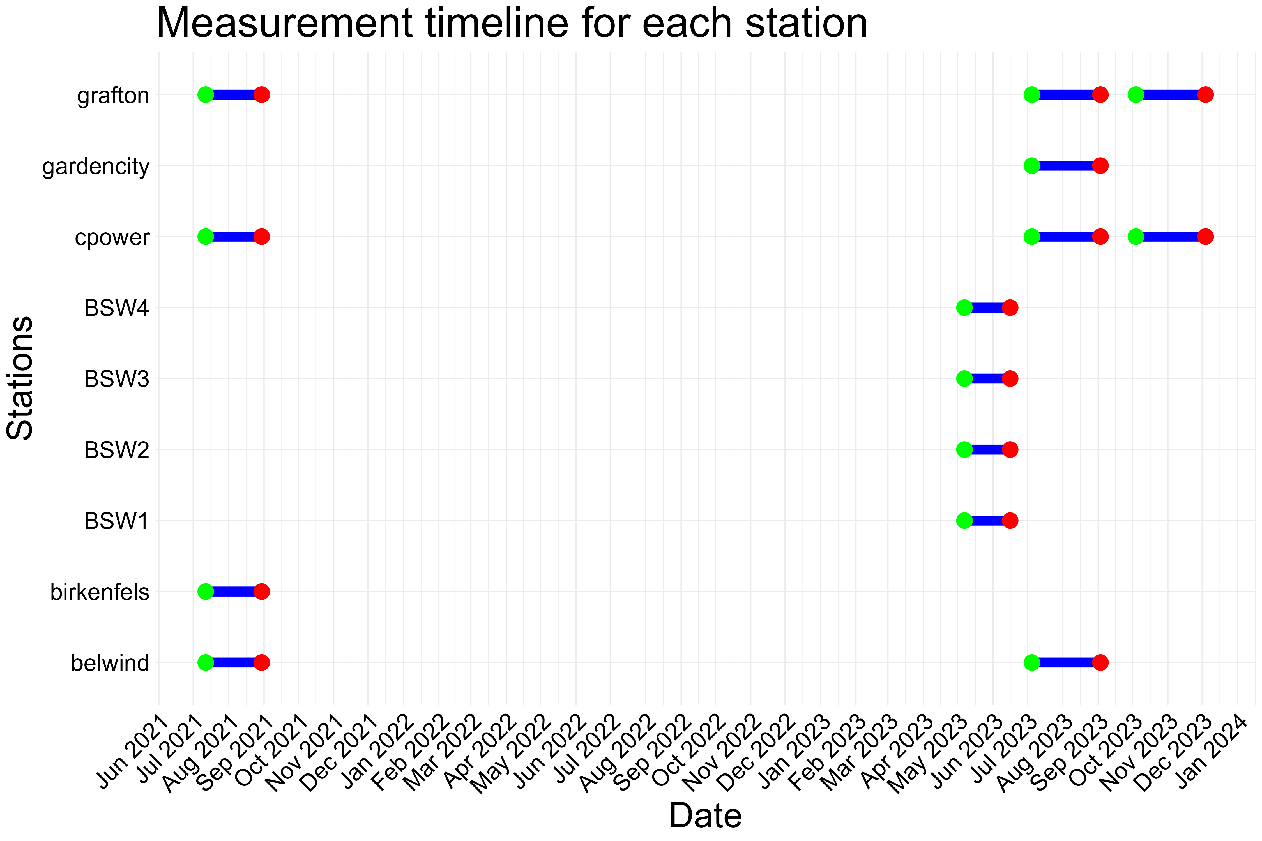
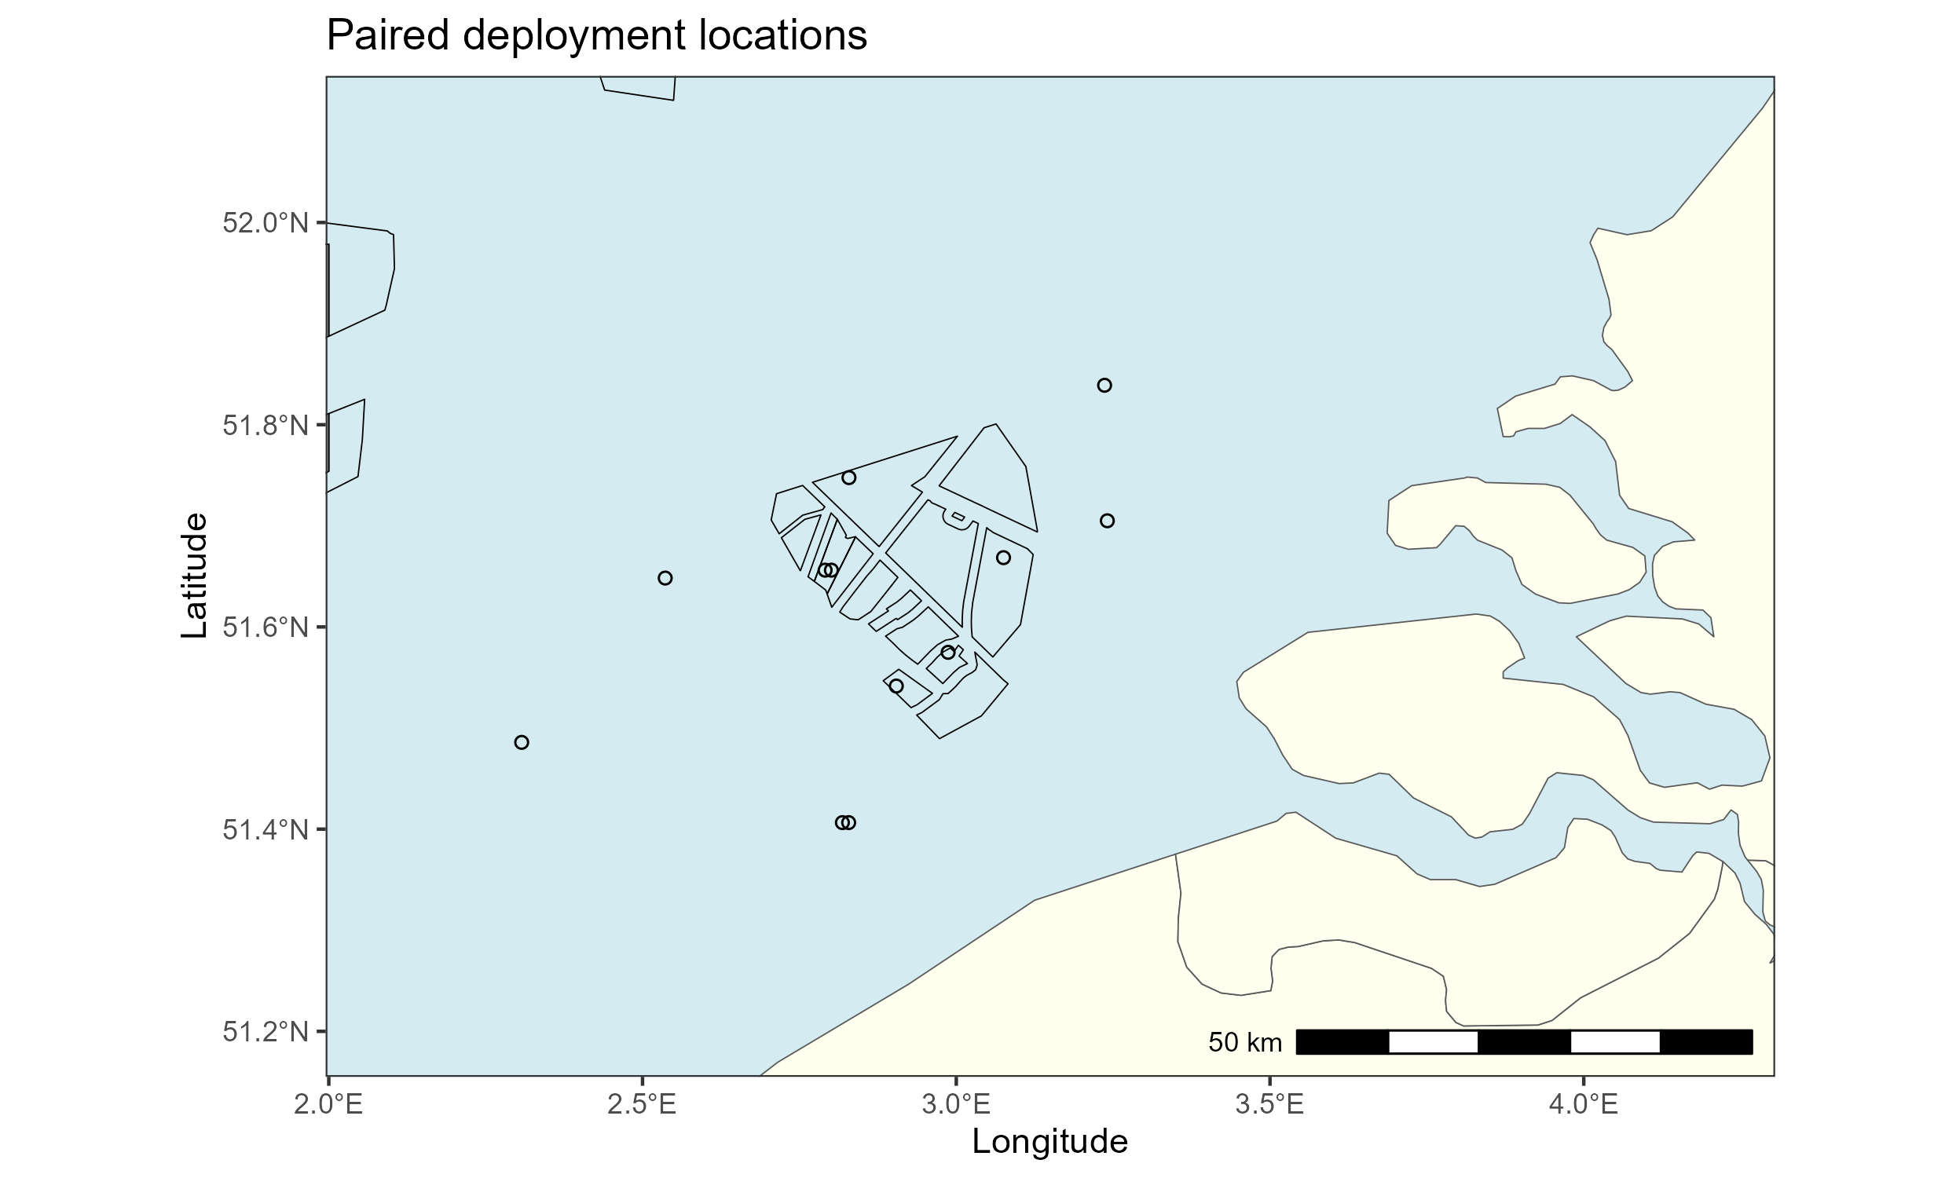
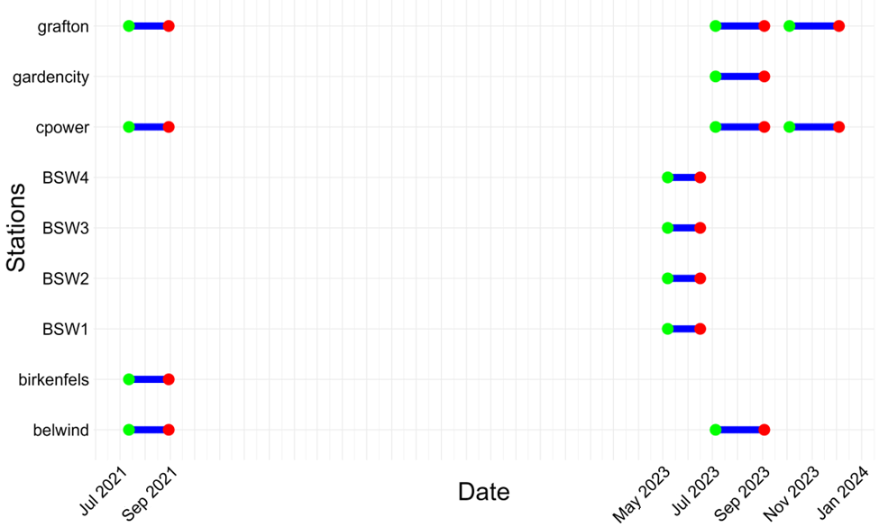

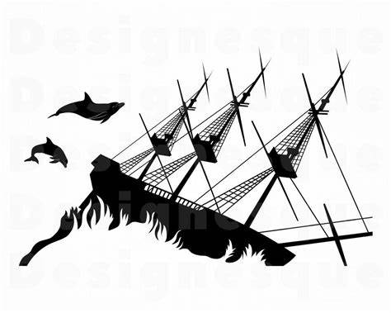
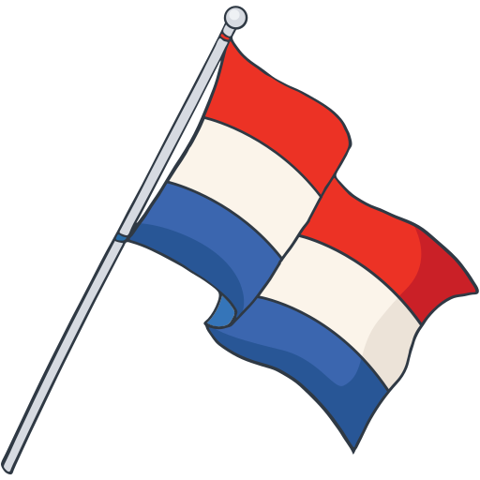
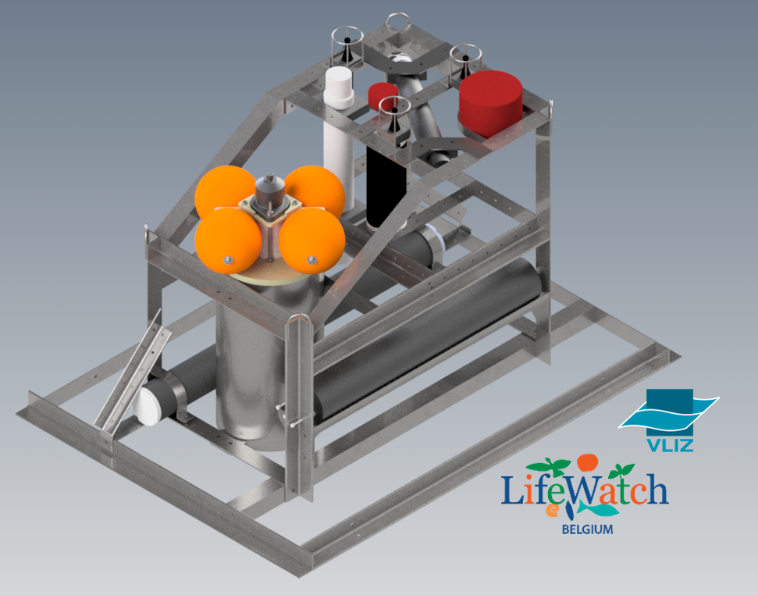

Study site & Deployments
Notes:
Lands vlaggen toevoegen
Deployments over tijd
Hier ging ik een beetje de mist in met de namen van de deployments, Kan gewoon zeggen we hebben dingen in OWF en in controls gezet

Slide 6
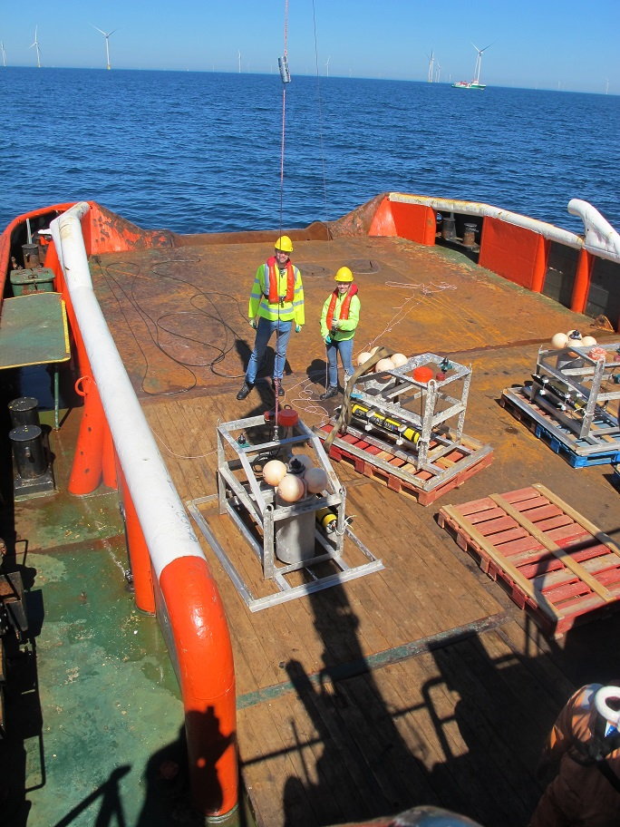
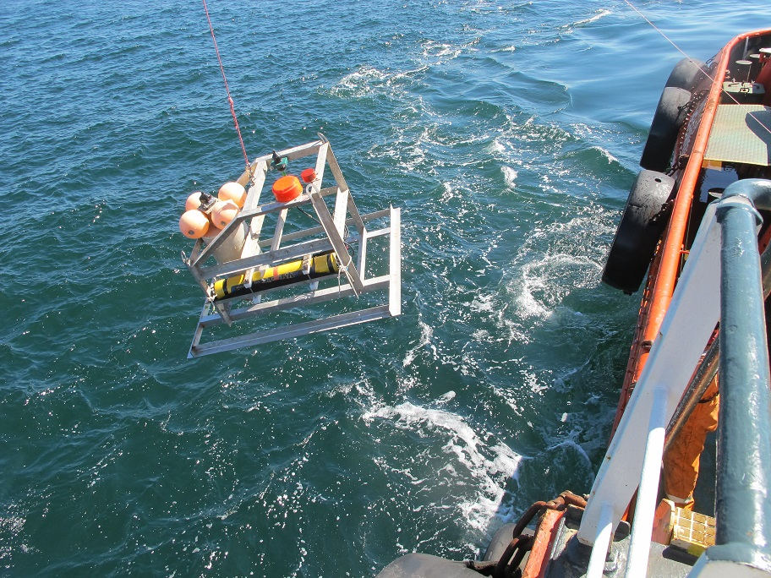
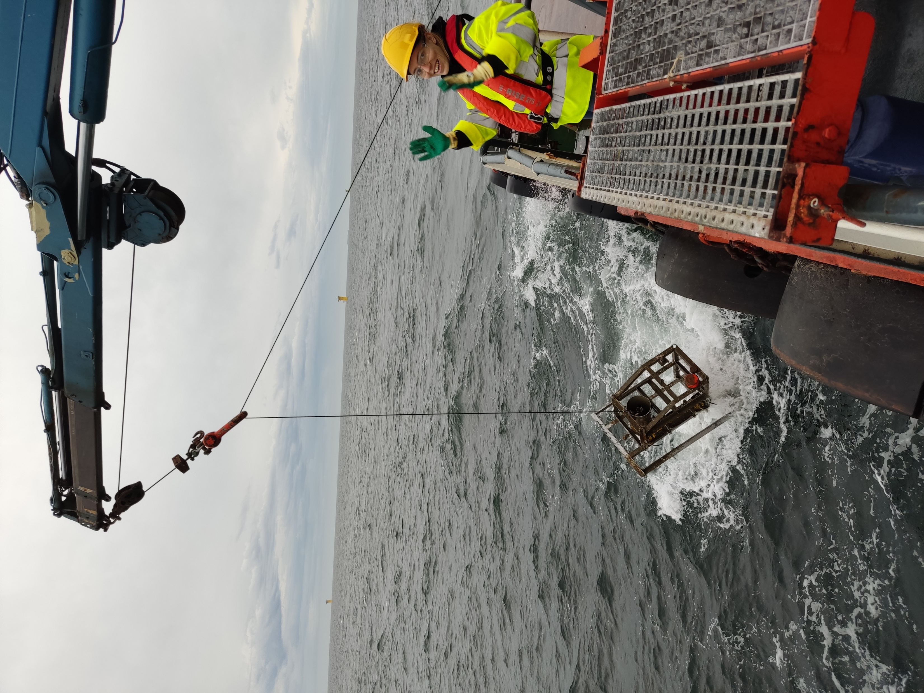
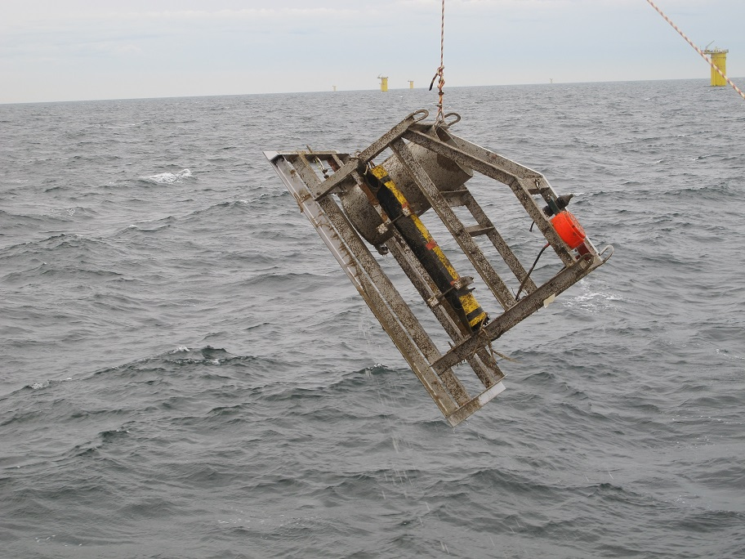
Study site & Deployments

Slide 7
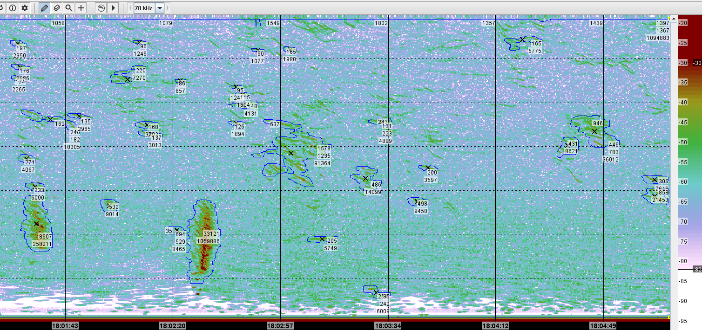
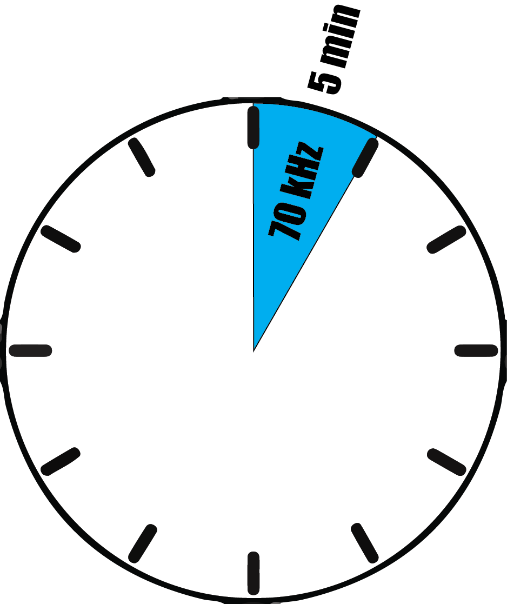
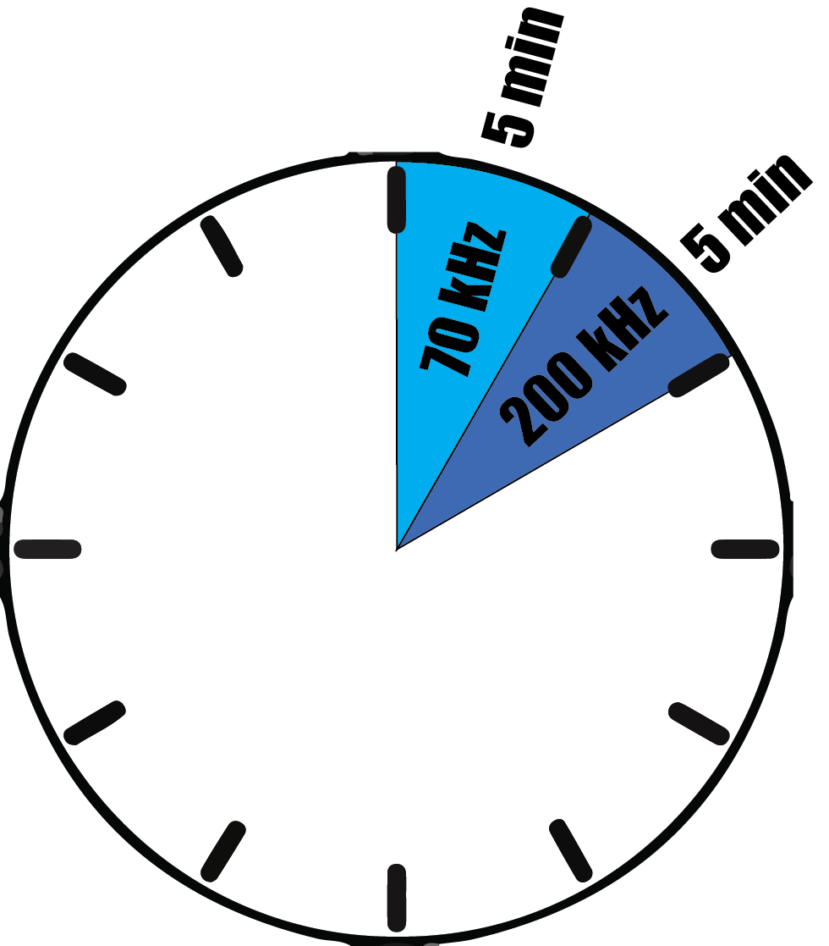
Multi-sensor frames - Echosounder
Abundance based
on 5 minutes per hour
Notes:
Snel noemen dat we op 2 frq hebben gemeten of 2 sldes later

Slide 8

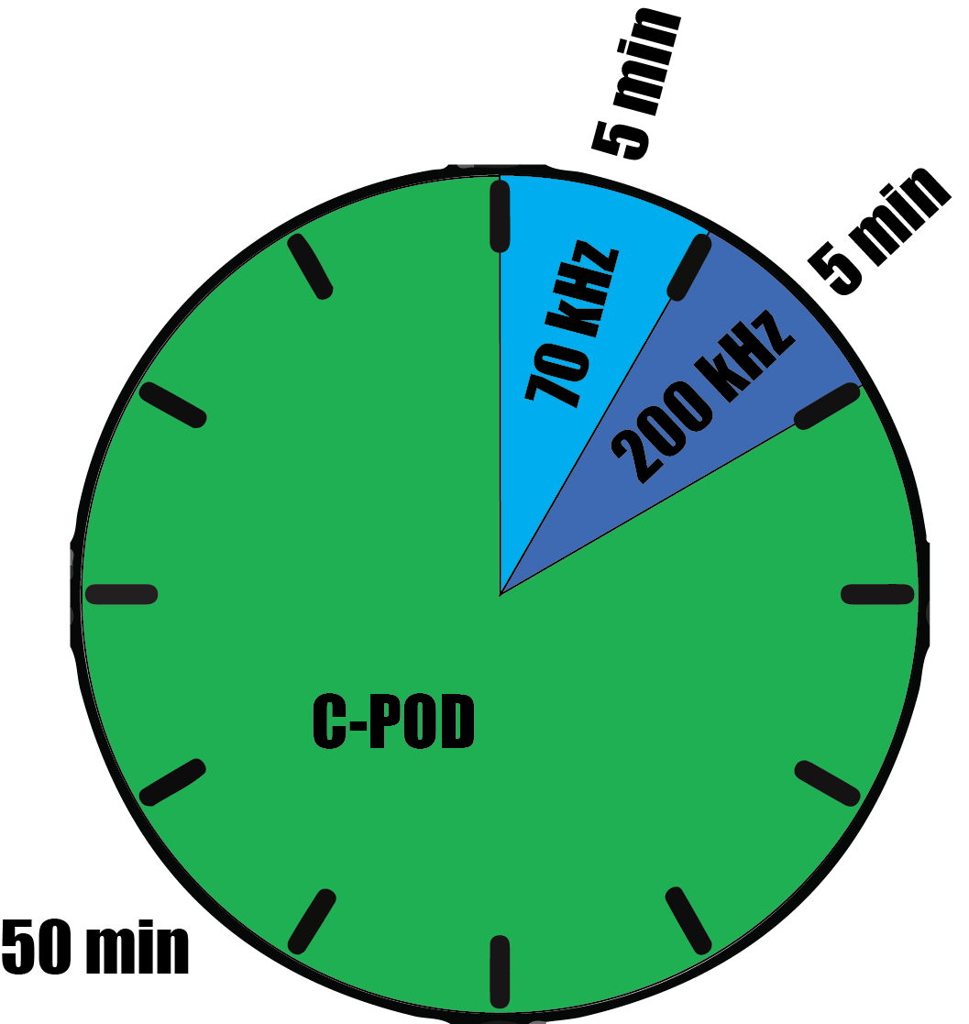
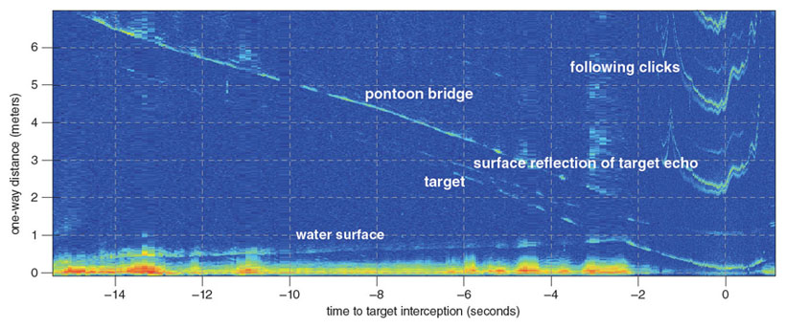
Multi-sensor frames – C-POD
Wisniewska et al. 2012
Notes:
Plot aanpassen
Beter uitleggen dat het hier gaat om veel betere data die wij hebben. Wij hebben alleen maar de hoeveelheid minuten in een uur aanwezigheid. En daarvan hebben we zelfde presence of absent per uur genomen

Slide 9
Data analysis
*
Generalized additive models (GAMs)
~ Location type
+
+
+
+ Pairing Set
Notes:
Meer uitleggen hoe de data is opgebouwd. Dus we hebben een data punt per 5 minuten voor echosounder en we hebben 1 presence of absence voor C-POD
Further exploring the data
On OWF vs shipwreck
On Season patterns
For Diurnal patterns
For interactions

Slide 10
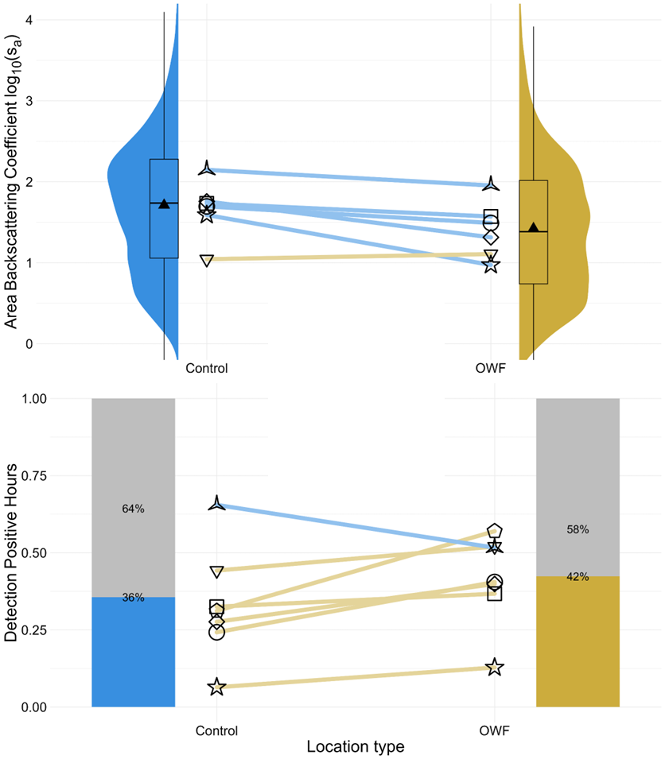
Results – OWF effects
Legend
Control
OWF

Slide 11


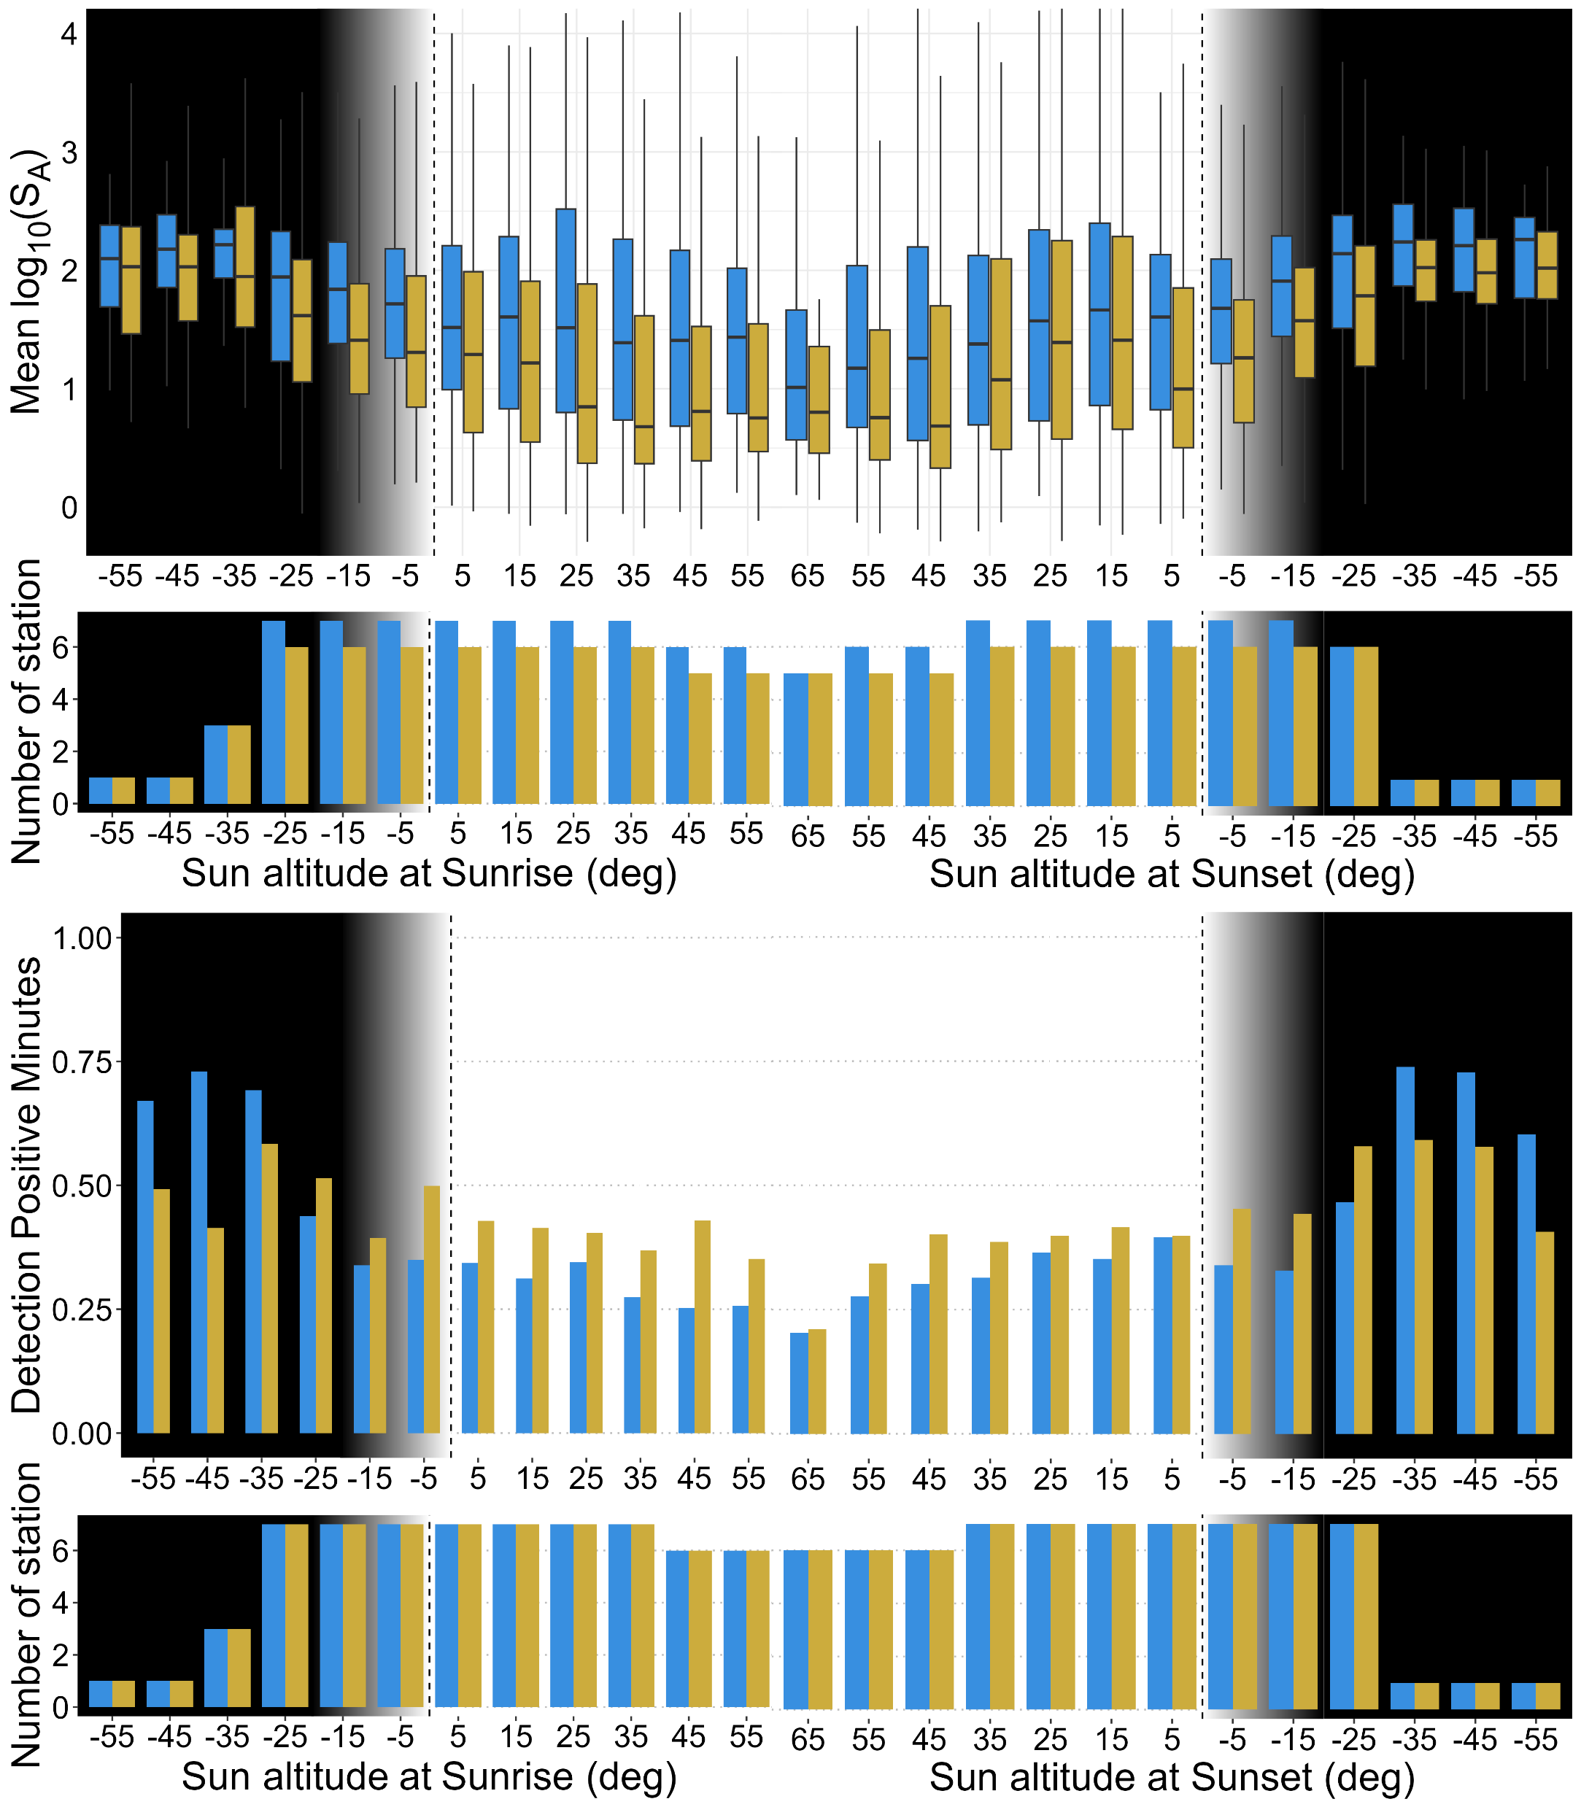

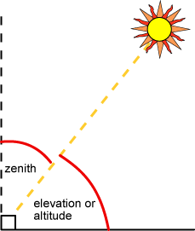
Results – Diurnal effects
Legend
Control
OWF
Notes:
Legenda voor de kleuren
Een plot per keer laten zien

Slide 12
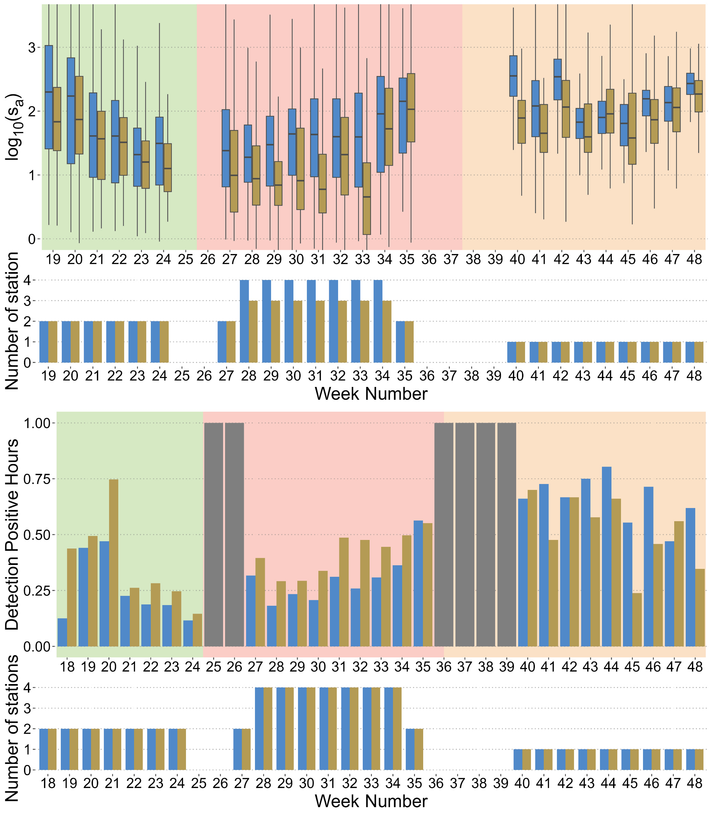
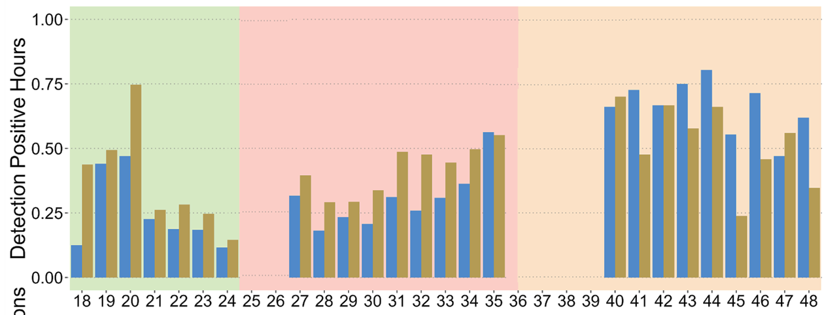
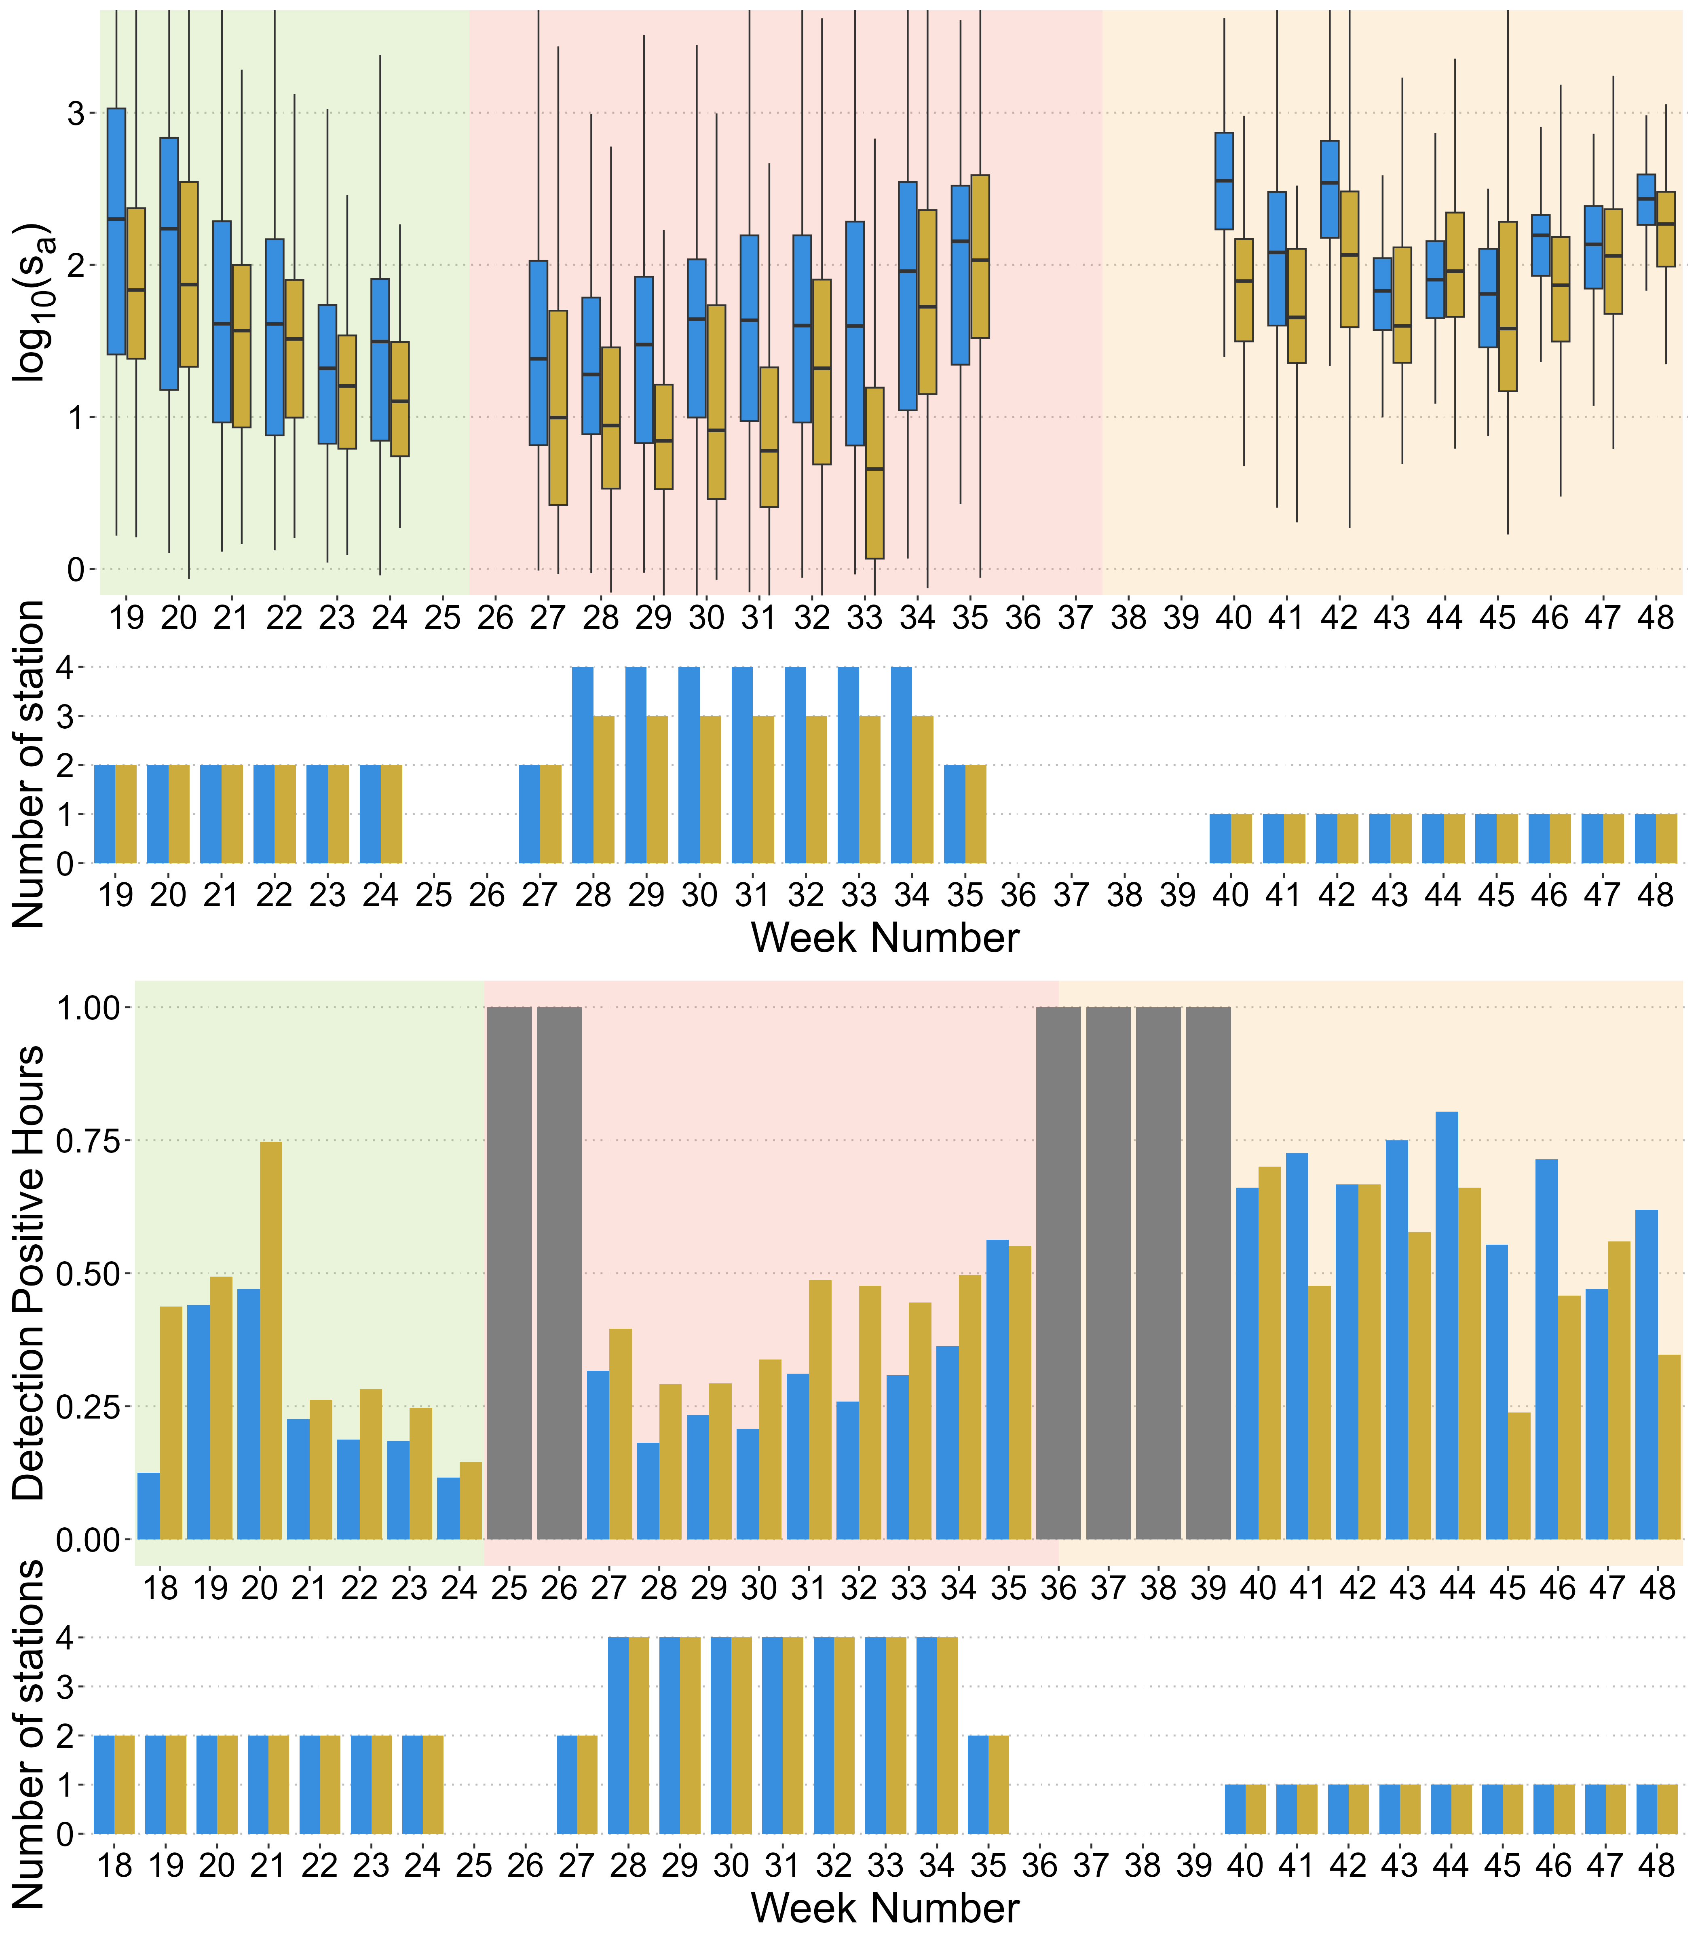


Results – Seasonal effects
Legend
Control
OWF
Spring
Summer
Autumn
Notes:
Legenda sesoenen
EN een voor een laten zien
Potentieel interaties van locaties en de pairings waren niet ontworpen om dit te onderzoeke
Maar toch is het sterk, want we zien een zelfde patroon als eerder in de literatuur beschreven zelfs ondanks de gaten in de data
Ik zou meer over de figuren moeten uitleggen

Slide 13
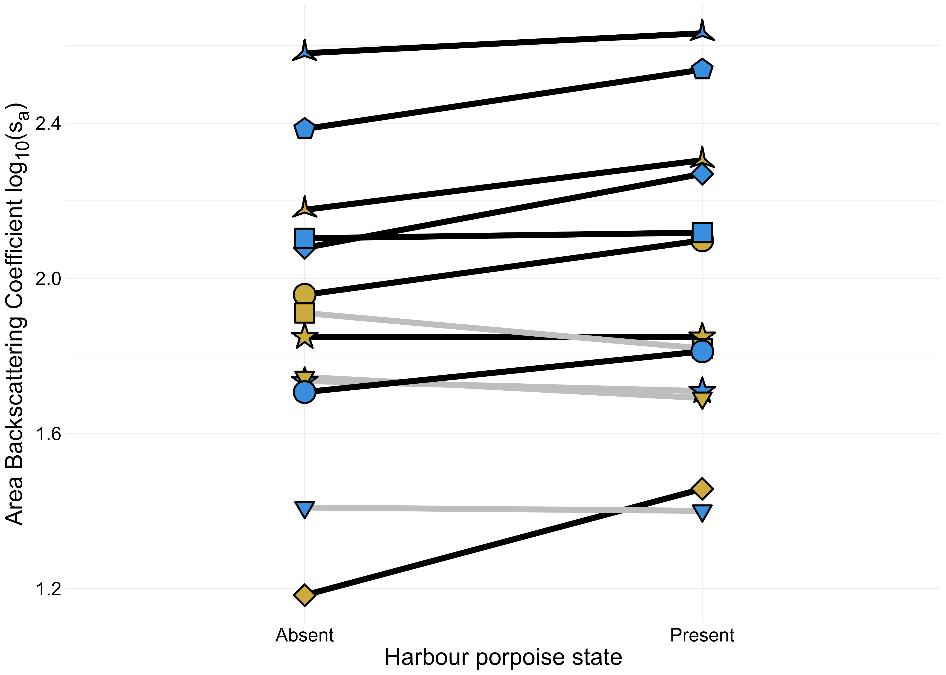
Results – Interaction pelagic fish and porpoise
n = 13
Legend
Control
OWF
Notes:
Positive corolation
Legenda n = 13 deployments

Slide 14
Conclusions & Discussion
Pelagic fish
Mixing water layers effecting primary production
Changing species composition
Elevated ambient noise
Harbour porpoise
Geographical location
Reef effect
Shelter effect > relative disturbance level
Floeter et al. 2017; Kok et al. 2021
(Teilmann and Carstensen 2012)
(Diederichs et al. 2008; Vallejo et al. 2017)
(Scheidat et al. 2011; Fernandez-Betelu et al. 2022)
Notes:
Same here, minder tekst en alleen de core message er op.

Slide 15
Conclusions & Discussion
Strong – Diurnal and Seasonal patterns
Nightly feeding hotspots
Seasonal water temperature changes
Fish – Porpoise interaction
Changing diet
Declining herring stocks & increase in benthic species
(Fernandez-Betelu et al. 2022)
(Scheidat et al. 2011)
*
(Nuuttila et al. 2018)
Notes:
Same here, minder tekst en alleen de core message er op.

Slide 16

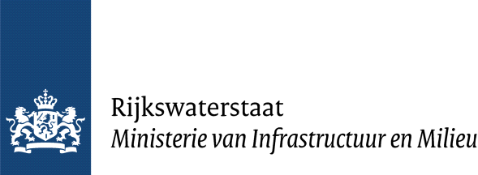
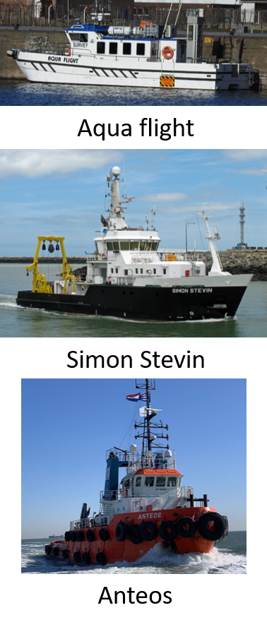




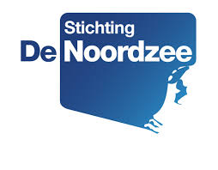
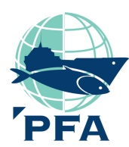






Funding:
Crew from:
Thank you!
Acoustic Ecology of Pelagic Fish Communities (APELAFICO)
Windfarms:
C-Power
Belwind
Borssele
Jeroen Hubert, Jozefien M. Demuynck, Benoit Berges,
Elisabeth Debusschere, Carlota Muñiz, and Hans Slabbekoorn

